Slide 1
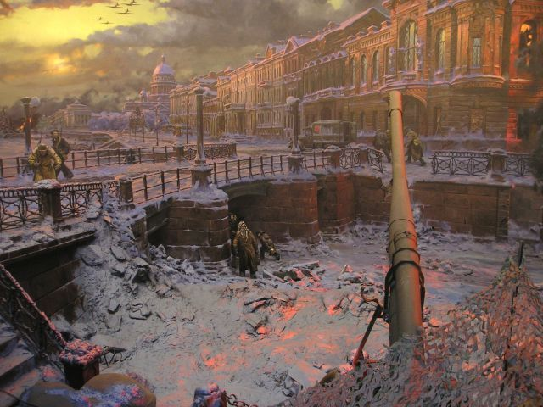
Блокада Ленинграда

Slide 2
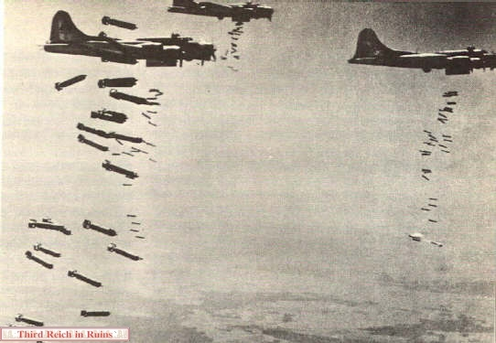
22 июня 1941 года рано утром Германия вторглась на территорию нашей Родины. Враг напал внезапно. Началась война.

Slide 3
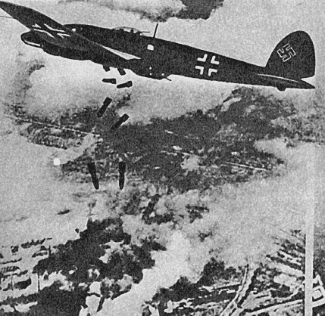
Враг напал как с воздуха..

Slide 4
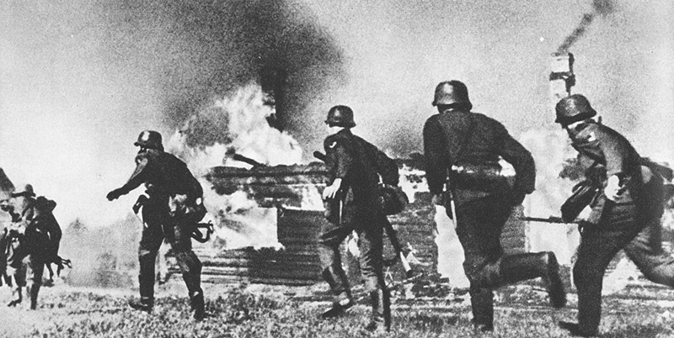
Так и с земли

Slide 5
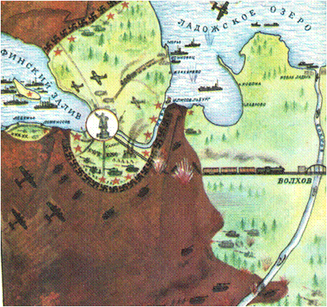
Враг окружил город. Ленинград оказался в блокадном кольце

Slide 6
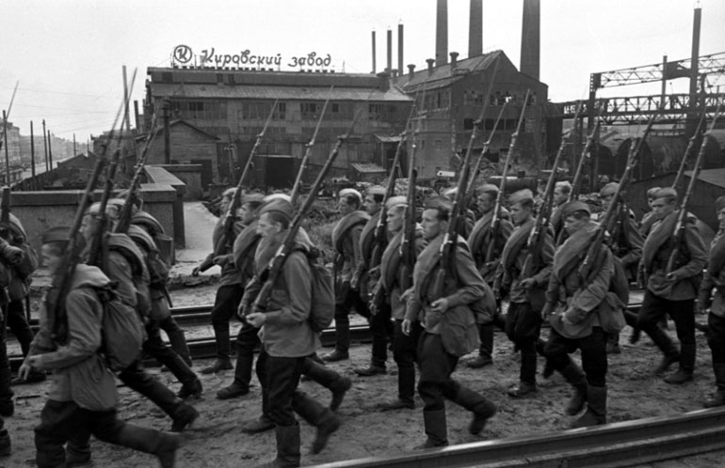
На защиту города встали все жители Ленинграда

Slide 7
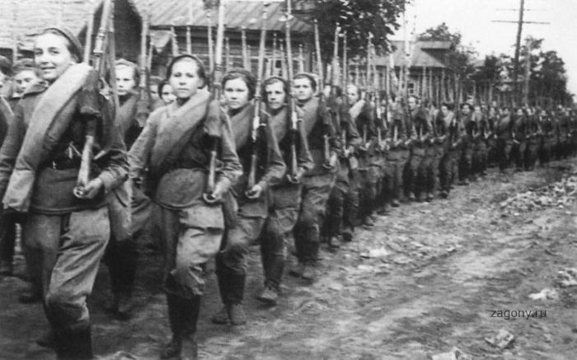
И мужчины и женщины…

Slide 8
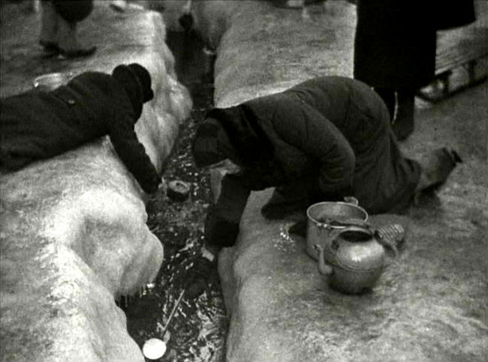
На Ленинград обрушился голод

Slide 9
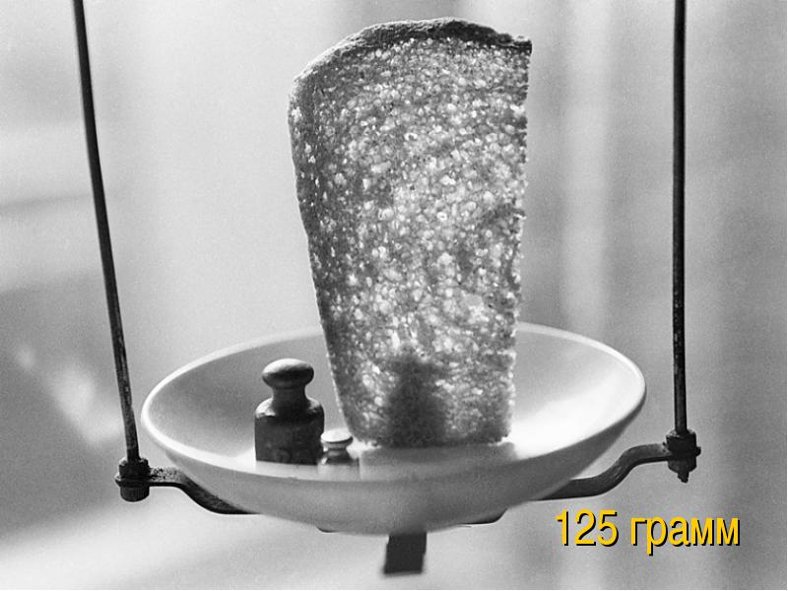
Единственным продуктом был хлеб, но и его не хватало

Slide 10
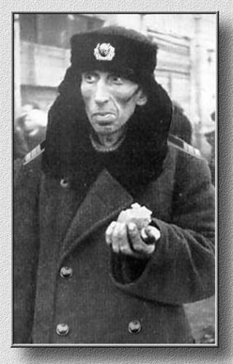
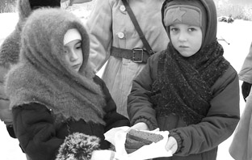
Суточная доза хлеба составляла рабочие 250 гр., служащие и дети 125 гр.

Slide 11
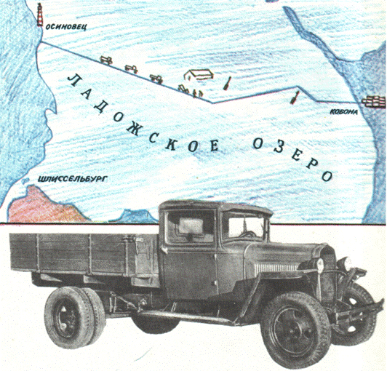
Но «дорога жизни» спасла Ленинградцев. Она была проложена по льду Ладожского озера и помогла людям выжить.

Slide 12
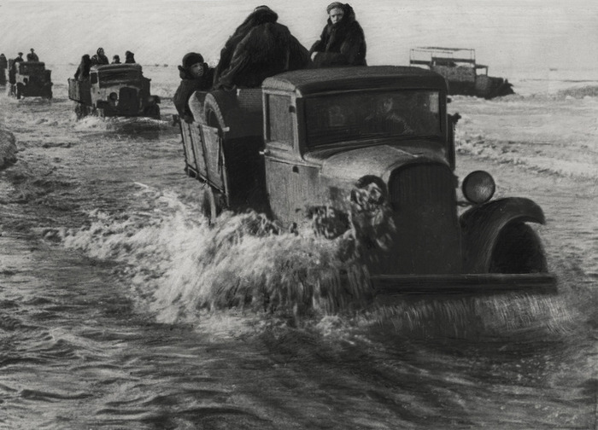
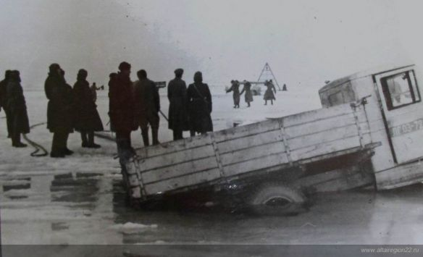
Не все машины доезжали до берега. Многие проваливались под лед вместе с продуктами

Slide 13
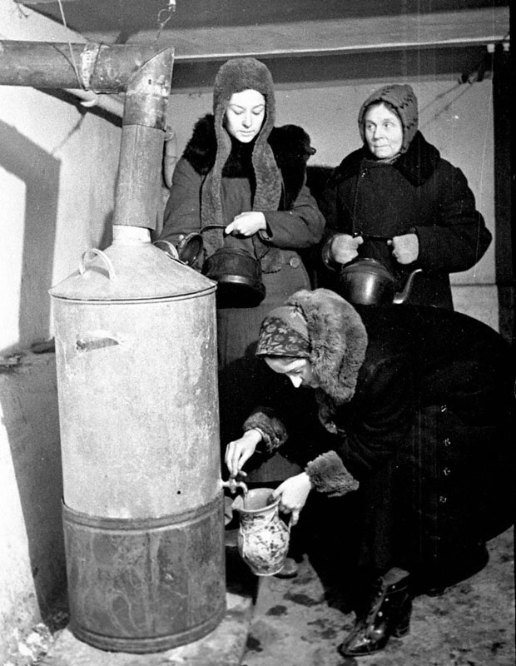
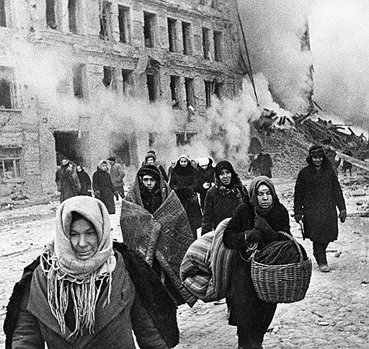
Было голодно и холодно. Но скоро весна…

Slide 14
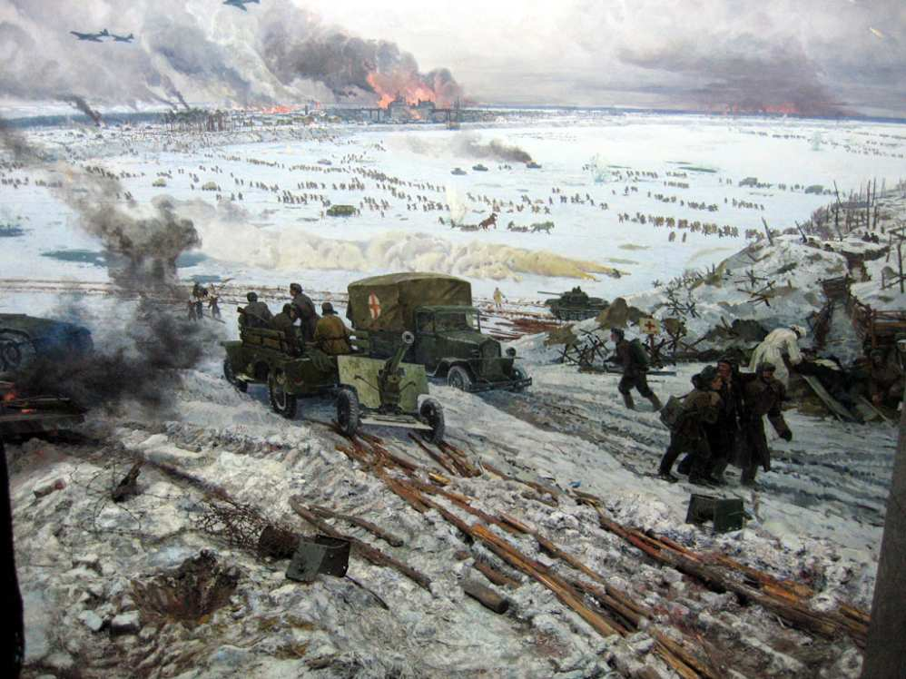
Нашим войскам был дан приказ перейти в наступление и разбить осаду врага

Slide 15
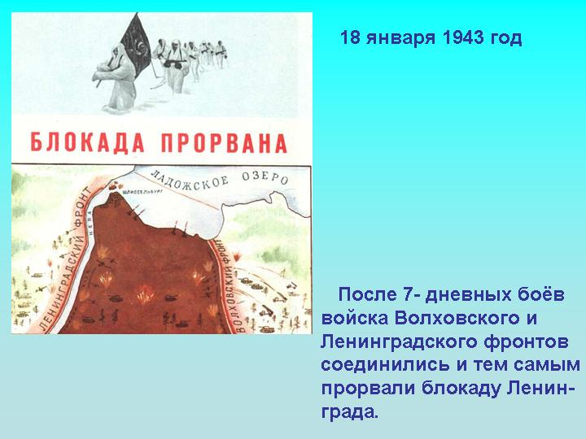

Slide 16
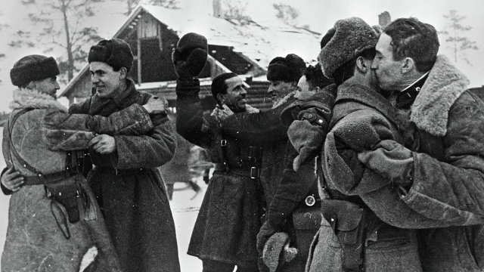
Почти 900 дней шли смертельные бои, почти 900 дней Ленинград жил в осаде

Slide 17
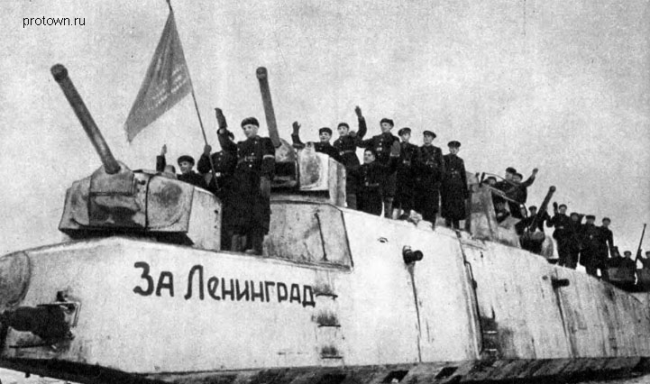
Мы отстояли Ленинград!

Slide 18
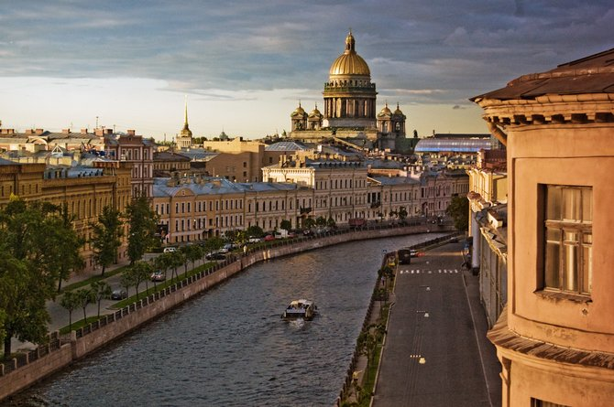
Он встал, как страж на сумрачном заливе,
Вонзая шпили в огненный рассвет.
Есть города богаче и счастливей,
Есть и спокойней, но прекрасней – нет!

Slide 19
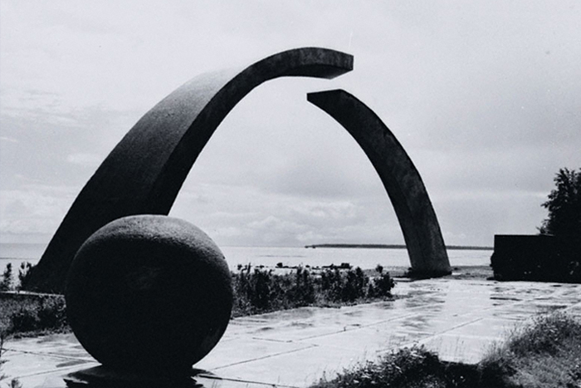
Мемориал «Разорванное кольцо блокады»

